Slide 1
Тьюторское сопровождение учащихся как одна из форм и методов взаимодействия обучающих и обучающихся

Slide 2
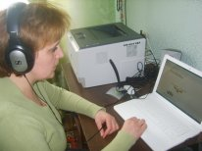
Тьютор
(англ. tutor) - домашний учитель, репетитор, наставник, опекун

Slide 3
Под тьюторством понимается как осуществление общего руководства самостоятельной внеаудиторной работой учащихся, так и форма воспитательной работы

Slide 4
В основу тьюторства положены:
индивидуальный подход к обучающемуся,
помощь в организации учебного процесса

Slide 5
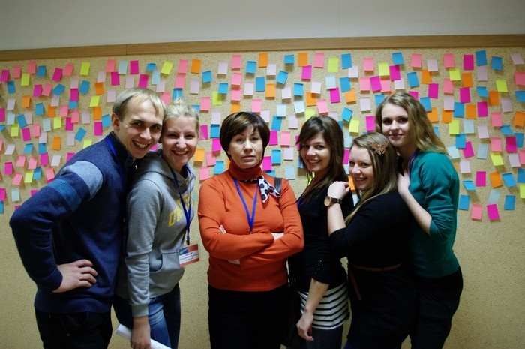
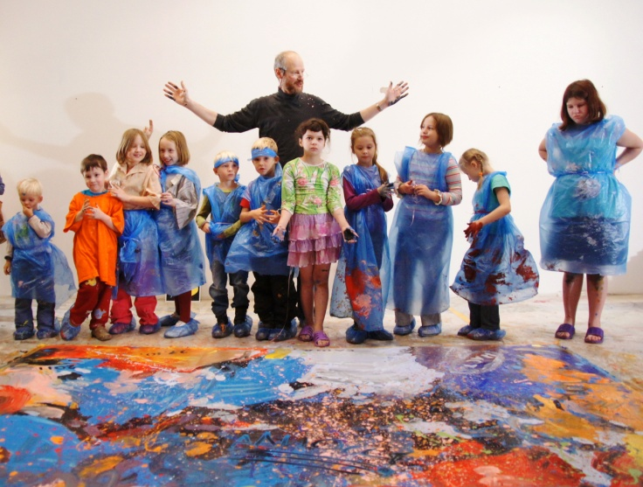
Тьюторство выступает в трех ипостасях:
поддержка
фасилитация
сопровождение

Slide 6
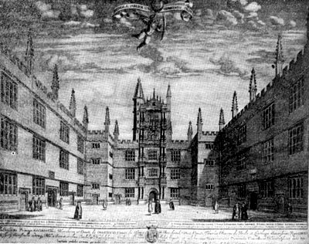
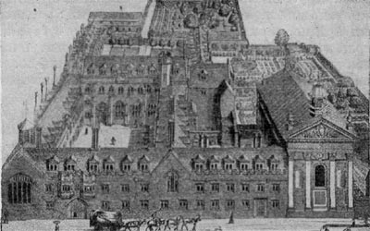
Тьюторство как одна из форм наставничества возникло в первых Британских университетах - Оксфорде (XII в.) и Кембридже (XIII в.), главной задачей которых была подготовка духовенства, являющегося в Европе практически единственным грамотным сословием, имеющим отношение к процессу воспроизводства культуры

Slide 7
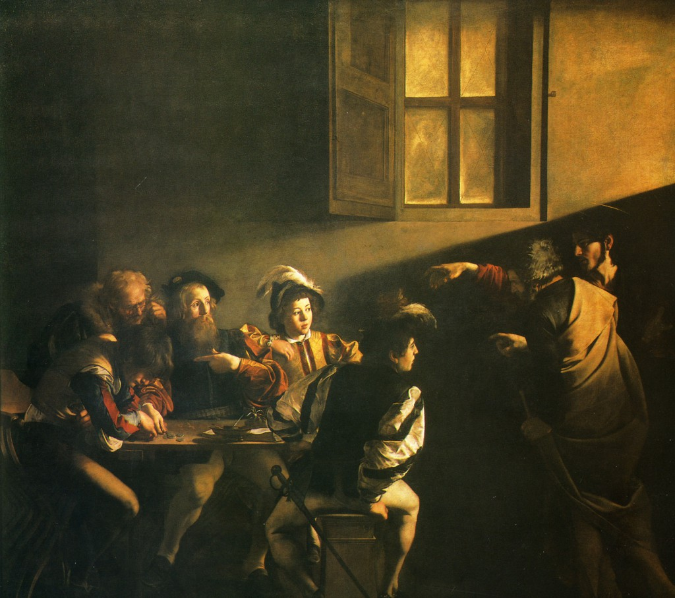
Конец XVI века - тьютор становится центральной фигурой в университетском образовании, отвечая прежде всего за воспитание подопечных.
XVII век - деятельность тьютора расширяется; все большее значение начинают приобретать образовательные функции:
- определяет и советует студенту, какие лекции и практические занятия лучше всего посещать;
- как составить план своей учебной работы;
- следит за подготовкой студентов к экзамену

Slide 8
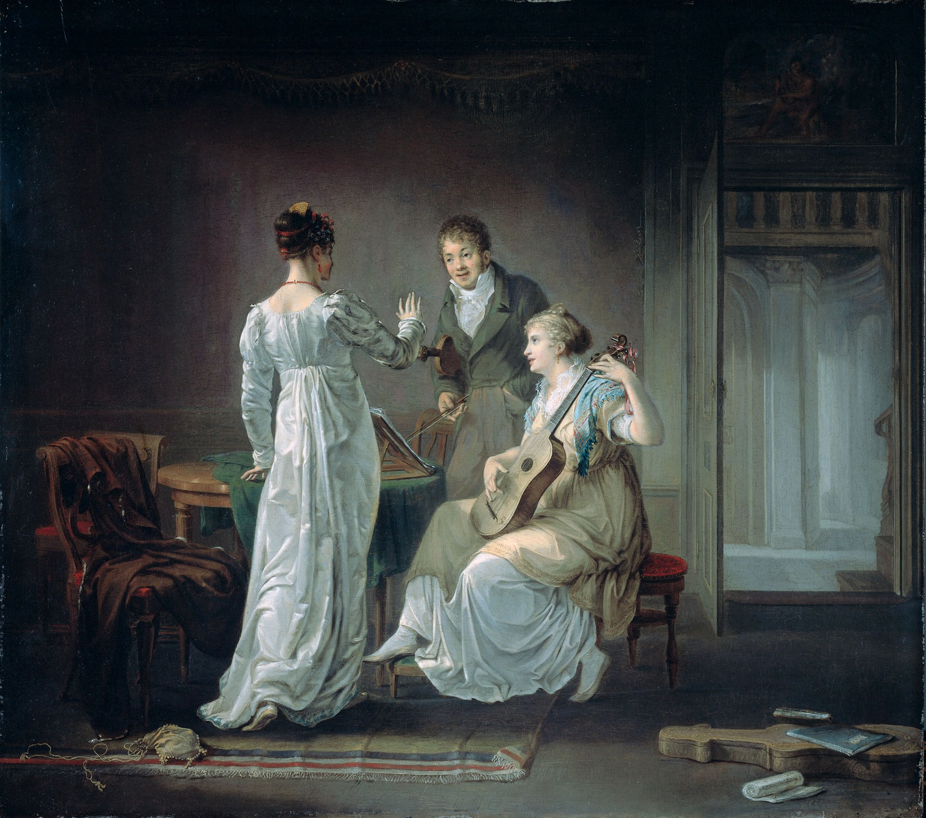
В XVII веке тьюторская система официально признается частью английской университетской системы, постепенно вытесняющей профессорскую

Slide 9
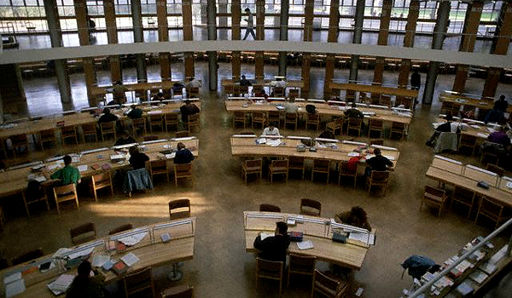
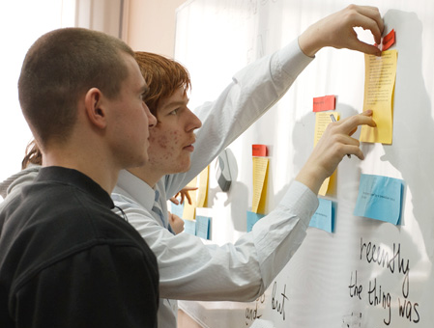
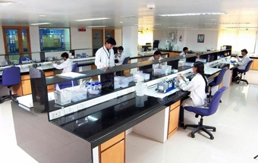
В течение XVII-XIX веков система занимает центральное место в обучении, лекционная стала служить дополнением к ней.
Сегодня 90 % занятий в Оксфорде и 75 % в Кембридже проводится тьютором с одним или двумя студентами

Slide 10
Традиционная структура тьюторской системы включает в себя три элемента:
Руководство занятиями (кураторство)
Моральное наставничество
Тьюторство

Slide 11
Результат работы тьютора - программа образования студента,
а продукт – сданный студентом экзамен

Slide 12
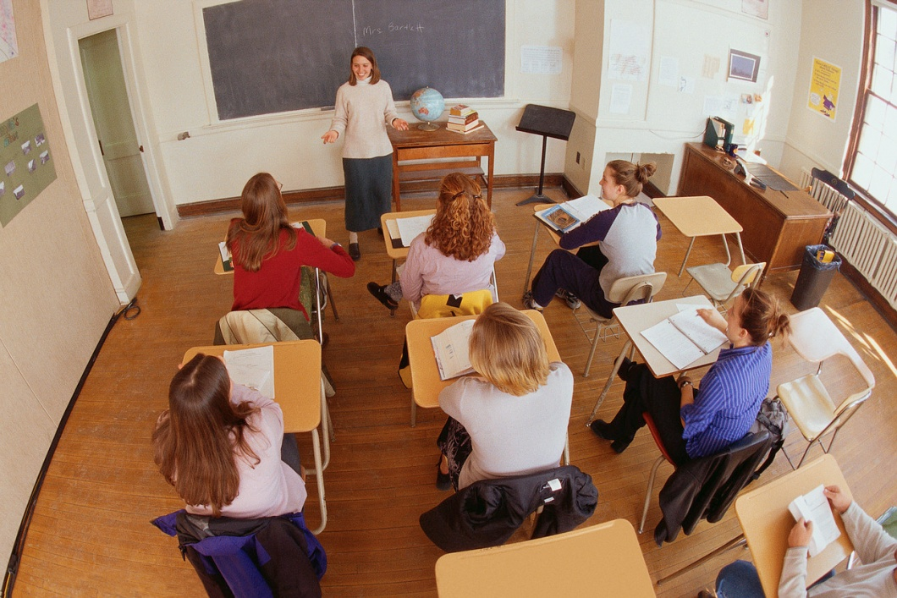
Деятельность педагога-тьютора, как и педагога-консультанта, направлена не на трансляцию учебной информации, а на работу с субъектным
опытом
обучающегося

Slide 13
Задачи педагога-тьютора:
помощь обучающимся в получении максимальной отдачи от учебы, отслеживание хода обучения учащегося;
организация обратной связи по выполненным заданиям;
проведение групповых занятий;

Slide 14
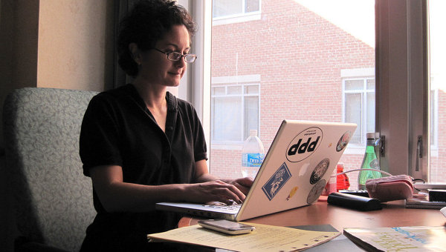
поддержание заинтересованности в обучении на протяжении всего изучения предмета (дисциплины);
предоставление возможности связываться с ним при необходимости посредством личного контакта, электронной почты и компьютерных конференций

Slide 15
Тьюторская практика - деятельность, характеризующаяся наличием цели, взаимной ответственностью (консультирование - совместная деятельность)

Slide 16
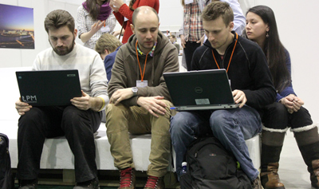
Правила тьютора:
Не старайся личностно понравиться обучающемуся. Личные качества не компенсируют, а подменяют профессионализм.
Каждой консультации - свое время, место, способ назначения встреч. Разные пространства деятельности должны быть по - разному обустроены.

Slide 17
Работая как тьютор - не забывай, что ты отчасти психолог.
Не навреди. Не навязывай свое мнение. Обучай ребенка (юношу или девушку)самостоятельно делать выбор, находить нужные способы решения проблемы.

Slide 18
Идея тьюторства -
идея работы с индивидуальной образовательной траекторией учащегося (студента)

Slide 19
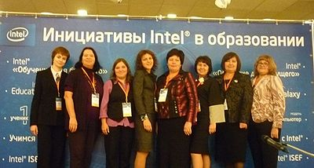
Тьютором может
стать тот, кто не
просто готов
поддерживать
учащихся в разрешении
интересующих их вопросов и
вместе с ними включаться в поиск
ответов. Тьютор непременно
должен иметь собственный
опыт самообразования.

Slide 20
Сложности введения тьюторского сопровождения в практику:
Тьюторская культура менее распространена, так как почти не оставила после себя текстовых описаний.
Тьюторство исторически было потеснено культурой преподавания, во-первых, потому что самообразование требует больше энергии и времени, во-вторых, потому что как только знающий начинал учить тому, как надо учиться, он переходил в категорию учителей.

Slide 21
Вывод
Именно поэтому неправильно было бы передавать методики тьюторской работы,
лучше - демонстрировать опыт

Slide 22
Тьюторство возможно в нашем колледже при условии …

Slide 23
Тьюторство невозможно в нашем колледже, потому что …

Slide 24
Спасибо
за внимание

